Slide 1
CONSUMO Y ENFERMEDADES CRÓNICAS EN ESPAÑA, 2017

Slide 2
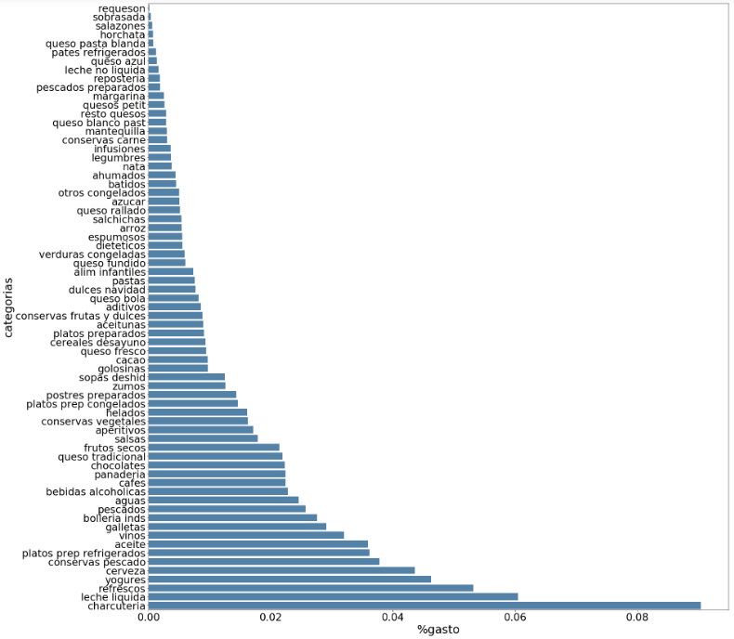
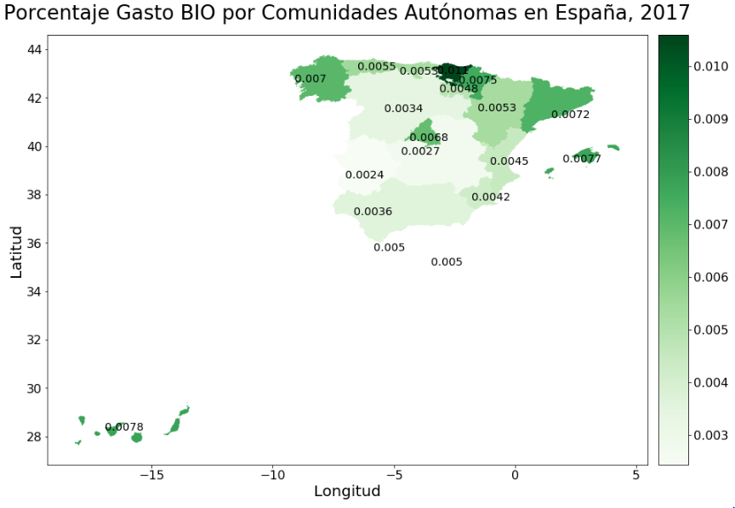
CONSUMO POR CC.AA.
Consumo por categorías en España
Consumo BIO
Datos iniciales
Fuente: Nielsen
1

Slide 3
CONSUMO POR CC.AA.
Consumo por categorías en España
Consumo BIO
69 categorías alimentos
Requesón, sobrasada, salazones y horchata no representativos (%gasto <1% y muy localizado)
Orden de distribución del gasto similar en todas las comunidades autónomas
Datos iniciales
Fuente: Nielsen
2

Slide 4
CONSUMO POR CC.AA.
Consumo por categorías en España
Consumo BIO
Porcentaje del gasto de las comunidades en productos BIO < 1%, excepto en País Vasco donde es 1,1%
País Vasco, Islas Canarias, Islas Baleares, Navarra y Cataluña son las comunidades con mayor gasto en productos BIO
Datos iniciales
Fuente: Nielsen
3

Slide 5
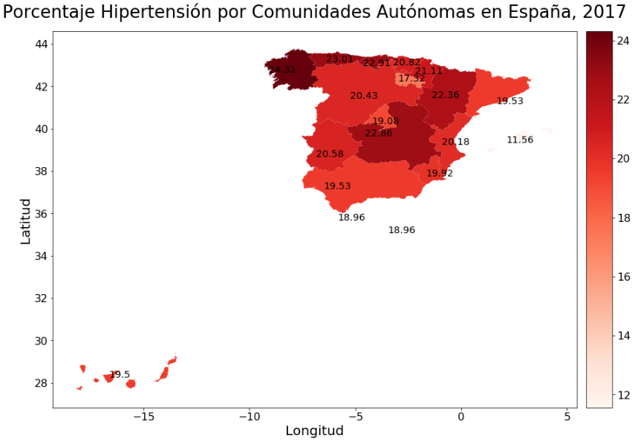
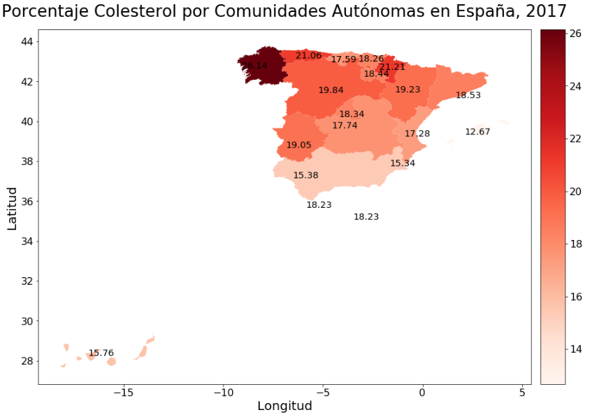
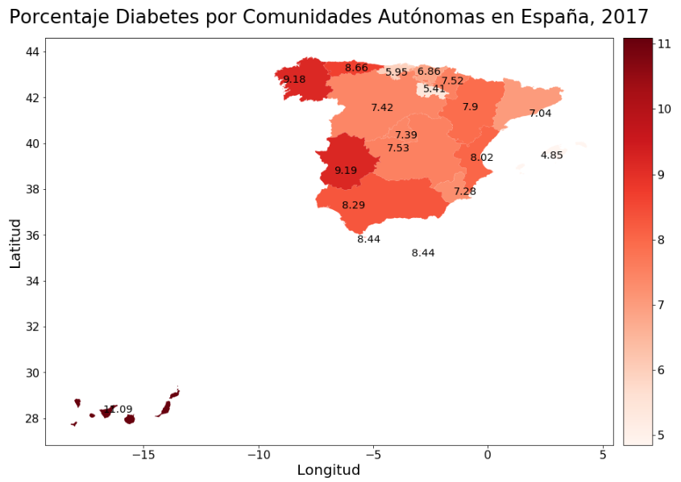
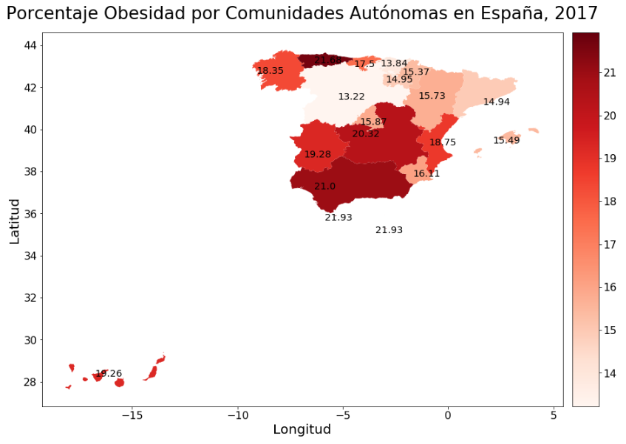
ENFERMEDADES CRÓNICAS POR CC.AA.
Galicia > Asturias > Cantabria > Castilla La Mancha > Aragón
Galicia > Navarra > Asturias > Castilla y León > Aragón
Islas Baleares < La Rioja < Ceuta y Melilla < Madrid < Islas Canarias
Islas Baleares < Andalucía < Murcia < Islas Canarias < Comunidad Valenciana
Datos iniciales
Islas Canarias > Extremadura > Galicia > Asturias > Ceuta y Melilla
Ceuta y melilla > Asturias > Andalucía > Castilla La Mancha > Extremadura
Islas Baleares < La Rioja < Cantabria < País Vasco < Cataluña
Castilla y León < País Vasco < Cataluña < La Rioja < Navarra< Islas Baleares
Fuente: INE
4

Slide 6
ENFERMEDADES CRÓNICAS POR CC.AA.
Galicia > Navarra > Asturias > Castilla y León > Aragón
Galicia > Asturias > Cantabria > Castilla La Mancha > Aragón
Islas Baleares < Andalucía < Murcia < Islas Canarias < Comunidad Valenciana
Datos iniciales
Islas Canarias > Extremadura > Galicia > Asturias > Islas Baleares
Ceuta y melilla > Asturias > Andalucía > Castilla La Mancha > Extremadura
Islas Baleares < La Rioja < Ceuta y Melilla < Madrid < Islas Canarias
Islas Baleares < La Rioja < Cantabria < País Vasco < Cataluña
Castilla y León < País Vasco < Cataluña < La Rioja < Navarra< Islas Baleares
Fuente: INE
5

Slide 7
ENFERMEDADES CRÓNICAS POR CC.AA.
Galicia > Asturias > Cantabria > Castilla La Mancha > Aragón
Galicia > Navarra > Asturias > Castilla y León > Aragón
Islas Baleares < La Rioja < Ceuta y Melilla < Madrid < Islas Canarias
Datos iniciales
Islas Canarias > Extremadura > Galicia > Asturias > Islas Baleares
Ceuta y melilla > Asturias > Andalucía > Castilla La Mancha > Extremadura
Islas Baleares < Andalucía < Murcia < Islas Canarias < Comunidad Valenciana
Islas Baleares < La Rioja < Cantabria < País Vasco < Cataluña
Castilla y León < País Vasco < Cataluña < La Rioja < Navarra< Islas Baleares
Fuente: INE
6

Slide 8
ENFERMEDADES CRÓNICAS POR CC.AA.
Galicia > Asturias > Cantabria > Castilla La Mancha > Aragón
Galicia > Navarra > Asturias > Castilla y León > Aragón
Islas Canarias > Extremadura > Galicia > Asturias > Ceuta y Melilla
Islas Baleares < La Rioja < Ceuta y Melilla < Madrid < Islas Canarias
Islas Baleares < Andalucía < Murcia < Islas Canarias < Comunidad Valenciana
Datos iniciales
Ceuta y melilla > Asturias > Andalucía > Castilla La Mancha > Extremadura
Islas Baleares < La Rioja < Cantabria < País Vasco < Cataluña
Castilla y León < País Vasco < Cataluña < La Rioja < Navarra< Islas Baleares
Fuente: INE
7

Slide 9
ENFERMEDADES CRÓNICAS POR CC.AA.
Galicia > Asturias > Cantabria > Castilla La Mancha > Aragón
Galicia > Navarra > Asturias > Castilla y León > Aragón
Ceuta y melilla > Asturias > Andalucía > Castilla La Mancha > Extremadura
Islas Baleares < La Rioja < Ceuta y Melilla < Madrid < Islas Canarias
Islas Baleares < Andalucía < Murcia < Islas Canarias < Comunidad Valenciana
Datos iniciales
Islas Canarias > Extremadura > Galicia > Asturias > Islas Baleares
Castilla y León < País Vasco < Cataluña < La Rioja < Navarra< Islas Baleares
Islas Baleares < La Rioja < Cantabria < País Vasco < Cataluña
Fuente: INE
8

Slide 10

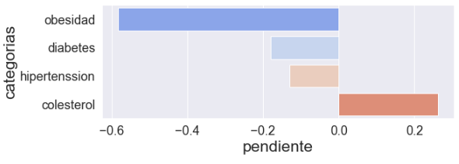
ENFERMEDADES CRÓNICAS Y CONSUMO DE PRODUCTOS BIO
Castilla y León < País Vasco < Cataluña < La Rioja < Navarra < Islas Baleares
Relación Visual
Alto coeficiente de correlación Pearson
P valor significativo
País Vasco > Islas Canarias > Islas Baleares > Navarra > Cataluña > Madrid
Análisis
P valor obesidad = 0,023
Las comunidades que más porcentaje de gasto destinan a productos Bio, son principalmente las que menos porcentaje de obesidad presentan
9

Slide 11
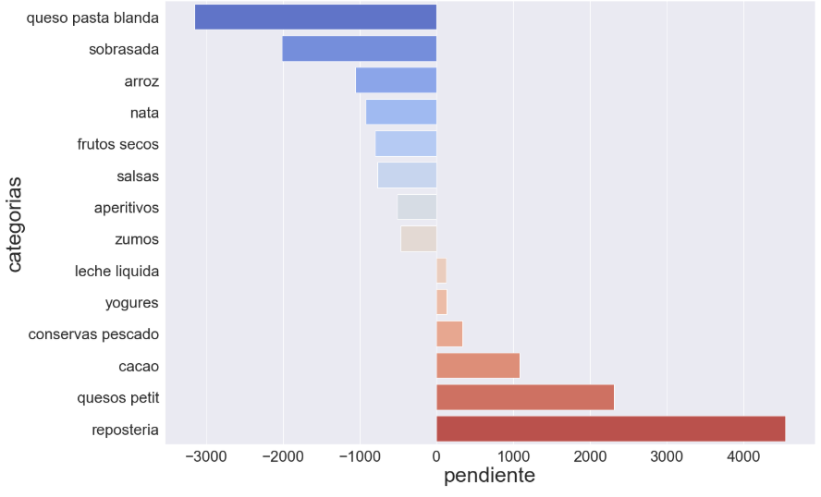
ENFERMEDADES CRÓNICAS Y CATEGORÍAS. HIPERTENSIÓN
Categorías de alimentos con p valor < 0,01
Galicia > Asturias > Cantabria > Castilla La Mancha > Aragón
Dato no representativo
Análisis
Islas Baleares < La Rioja < Ceuta y Melilla < Madrid < Islas Canarias
10

Slide 12
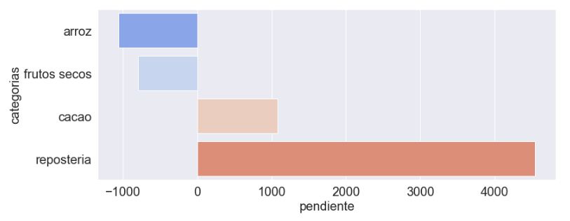
ENFERMEDADES CRÓNICAS Y CATEGORÍAS. HIPERTENSIÓN
Galicia > Asturias > Cantabria > Castilla La Mancha > Aragón
Categorías de alimentos con p valor < 0,01
Análisis
Arroz: hidratos de carbono asociado a comidas principales
Frutos secos: Grasas vegetales con beneficios para la salud
Islas Baleares < La Rioja < Ceuta y Melilla < Madrid < Islas Canarias
Alto contenido en grasas y en hidratos de carbono (azúcares)
11

Slide 13
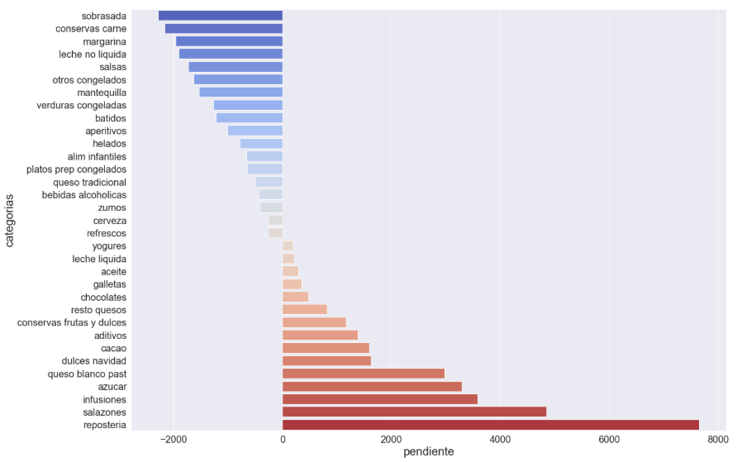
ENFERMEDADES CRÓNICAS Y CATEGORÍAS. COLESTEROL
Categorías de alimentos con p valor < 0,01
Dato no representativo
Galicia > Navarra > Asturias > Castilla y León > Aragón
Análisis
Islas Baleares < Andalucía < Murcia < Islas Canarias < Comunidad Valenciana
Dato no representativo
12

Slide 14
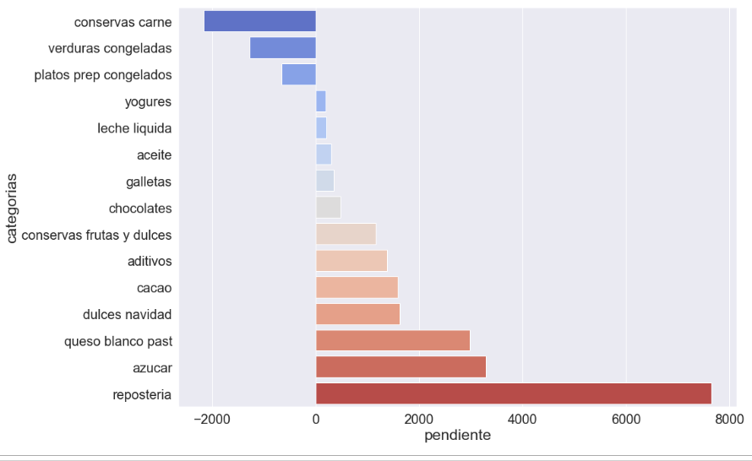
ENFERMEDADES CRÓNICAS Y CATEGORÍAS. COLESTEROL
Galicia > Navarra > Asturias > Castilla y León > Aragón
Categorías de alimentos con p valor < 0,01
Más variedad de alimentos
Contenido en proteínas y vitaminas, además de grasas e hidratos
Análisis
Islas Baleares < Andalucía < Murcia < Islas Canarias < Comunidad Valenciana
Alimentos dulces destinados a desayunos, meriendas y picoteo
Alto contenido en grasas y azúcares
13

Slide 15
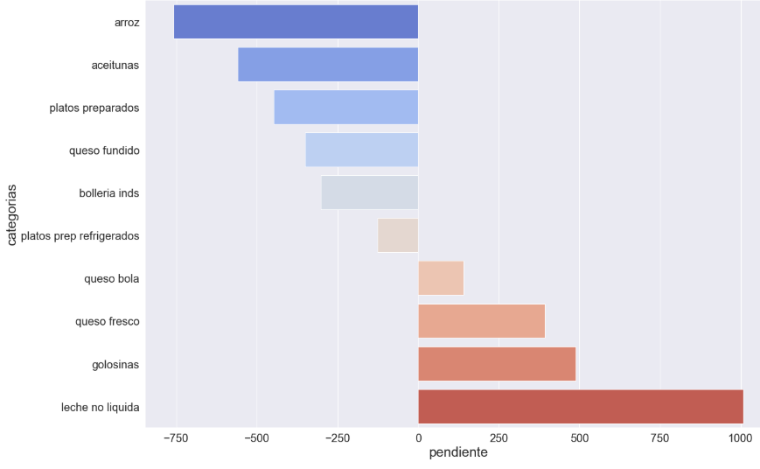
ENFERMEDADES CRÓNICAS Y CATEGORÍAS. DIABETES
Categorías de alimentos con p valor < 0,01
Islas Canarias > Extremadura > Galicia > Asturias > Ceuta y Melilla
Análisis
Islas Baleares < La Rioja < Cantabria < País Vasco < Cataluña
14

Slide 16
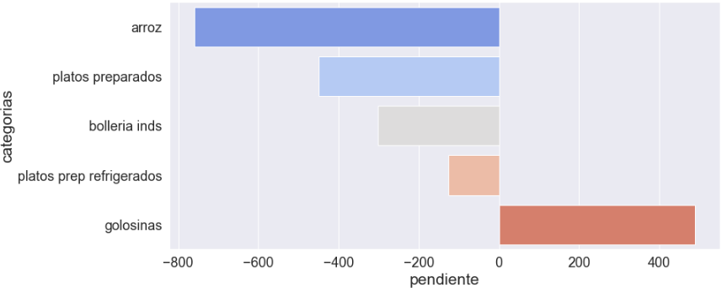
ENFERMEDADES CRÓNICAS Y CATEGORÍAS. DIABETES
Islas Canarias > Extremadura > Galicia > Asturias > Ceuta y Melilla
Categorías de alimentos con p valor < 0,01
Análisis
Variedad en la composición nutricional de los alimentos
Bollería con alto contenido en azúcar
Islas Baleares < La Rioja < Cantabria < País Vasco < Cataluña
Chicles, caramelos, gominolas, etc.
Alto contenido en azúcar. Posibilidad de ser sin azúcar
15

Slide 17
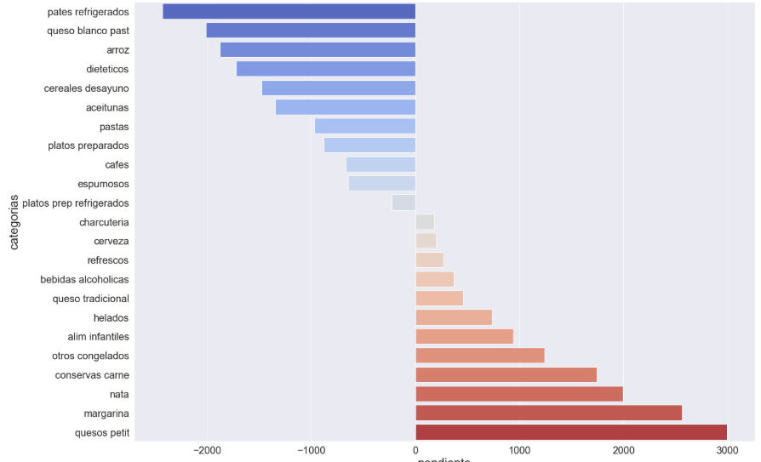
ENFERMEDADES CRÓNICAS Y CATEGORÍAS. OBESIDAD
Categorías de alimentos con p valor < 0,01
Ceuta y melilla > Asturias > Andalucía > Castilla La Mancha > Extremadura
Análisis
Castilla y León < País Vasco < Cataluña < La Rioja < Navarra< Islas Baleares
16

Slide 18
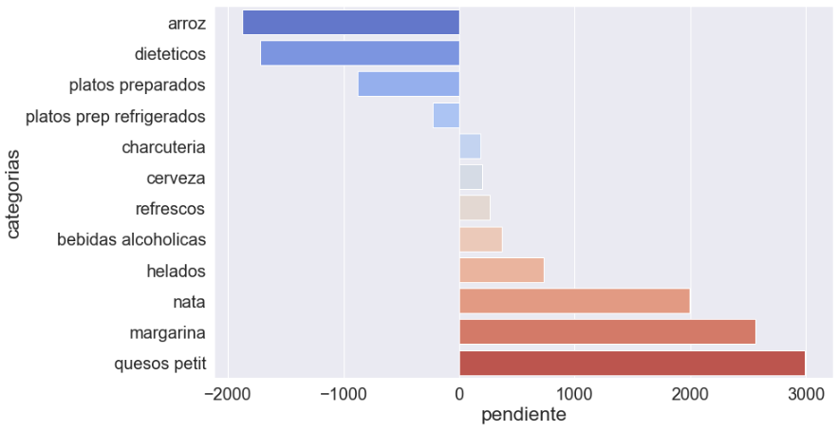
ENFERMEDADES CRÓNICAS Y CATEGORÍAS. OBESIDAD
Categorías de alimentos con p valor < 0,01
Ceuta y melilla > Asturias > Andalucía > Castilla La Mancha > Extremadura
Alimentos relacionados con comidas principales
Composición nutricional variada
Análisis
Castilla y León < País Vasco < Cataluña < La Rioja < Navarra< Islas Baleares
Alimentos y bebidas asociados con picoteo o comidas entre horas
Contenido en alcohol, azúcar y grasas
17

Slide 19
ENFERMEDADES CRÓNICAS Y CATEGORÍAS.
CONCLUSIONES
CATEGORÍAS CON CORRELACIÓN POSITIVA
CATEGORÍAS CON CORRELACIÓN NEGATIVA
Alto contenido en grasas y en hidratos de carbono (azúcares)
Más variedad de alimentos
Contenido en proteínas y vitaminas, además de grasas e hidratos
Alimentos dulces destinados a desayunos, meriendas y picoteo
Alto contenido en grasas y azúcares
Arroz: hidratos de carbono asociado a comidas principales
Frutos secos: Grasas vegetales con beneficios para la salud
Conclusiones
Chicles, caramelos, gominolas, etc.
Alto contenido en azúcar. Posibilidad de ser sin azúcar
Variedad en la composición nutricional de los alimentos
Bollería con alto contenido en azúcar
Alimentos y bebidas asociados con picoteo o comidas entre horas
Contenido en alcohol, azúcar y grasas
Alimentos relacionados con comidas principales
Composición nutricional variada
Categorías de alimentos con alto contenido en grasas y azúcares destinados a comer entre horas son las que mayoritariamente presentan una relación positiva significativa con las enfermedades crónicas
Categorías de alimentos con variedad de componentes nutricionales y destinados a alguna de las comidas principales son las que mayoritariamente presentan una relación negativa significativa con las enfermedades crónicas
18

Slide 20
ENFERMEDADES CRÓNICAS Y CATEGORÍAS.
CONCLUSIONES
CATEGORÍAS CON CORRELACIÓN POSITIVA
CATEGORÍAS CON CORRELACIÓN NEGATIVA
Alto contenido en grasas y en hidratos de carbono (azúcares)
Más variedad de alimentos
Contenido en proteínas y vitaminas, además de grasas e hidratos
Conclusiones
Alimentos dulces destinados a desayunos, meriendas y picoteo
Alto contenido en grasas y azúcares
Categorías de alimentos con alto contenido en grasas y azúcares destinados a comer entre horas son las que mayoritariamente presentan una relación positiva significativa con las enfermedades crónicas
Arroz: hidratos de carbono asociado a comidas principales
Frutos secos: Grasas vegetales con beneficios para la salud
Chicles, caramelos, gominolas, etc.
Alto contenido en azúcar. Posibilidad de ser sin azúcar
Variedad en la composición nutricional de los alimentos
Bollería con alto contenido en azúcar
Alimentos y bebidas asociados con picoteo o comidas entre horas
Contenido en alcohol, azúcar y grasas
Alimentos relacionados con comidas principales
Composición nutricional variada

Slide 21
ENFERMEDADES CRÓNICAS Y CATEGORÍAS.
CONCLUSIONES
CATEGORÍAS CON CORRELACIÓN POSITIVA
CATEGORÍAS CON CORRELACIÓN NEGATIVA
Alto contenido en grasas y en hidratos de carbono (azúcares)
Más variedad de alimentos
Contenido en proteínas y vitaminas, además de grasas e hidratos
Categorías de alimentos con variedad de componentes nutricionales y destinados a alguna de las comidas principales son las que mayoritariamente presentan una relación negativa significativa con las enfermedades crónicas
Conclusiones
Alimentos dulces destinados a desayunos, meriendas y picoteo
Alto contenido en grasas y azúcares
Arroz: hidratos de carbono asociado a comidas principales
Frutos secos: Grasas vegetales con beneficios para la salud
Chicles, caramelos, gominolas, etc.
Alto contenido en azúcar. Posibilidad de ser sin azúcar
Variedad en la composición nutricional de los alimentos
Bollería con alto contenido en azúcar
Alimentos y bebidas asociados con picoteo o comidas entre horas
Contenido en alcohol, azúcar y grasas
Alimentos relacionados con comidas principales
Composición nutricional variada

Slide 22
ENFERMEDADES CRÓNICAS Y CATEGORÍAS.
CONCLUSIONES
CATEGORÍAS CON CORRELACIÓN POSITIVA
CATEGORÍAS CON CORRELACIÓN NEGATIVA
Alto contenido en grasas y en hidratos de carbono (azúcares)
Más variedad de alimentos
Contenido en proteínas y vitaminas, además de grasas e hidratos
Alimentos dulces destinados a desayunos, meriendas y picoteo
Alto contenido en grasas y azúcares
Conclusiones
Categorías de alimentos con variedad de componentes nutricionales y destinados a alguna de las comidas principales son las que mayoritariamente presentan una relación negativa significativa con las enfermedades crónicas
Categorías de alimentos con alto contenido en grasas y azúcares destinados a comer entre horas son las que mayoritariamente presentan una relación positiva significativa con las enfermedades crónicas
Chicles, caramelos, gominolas, etc.
Alto contenido en azúcar. Posibilidad de ser sin azúcar
Arroz: hidratos de carbono asociado a comidas principales
Frutos secos: Grasas vegetales con beneficios para la salud
Alimentos y bebidas asociados con picoteo o comidas entre horas
Contenido en alcohol, azúcar y grasas
Variedad en la composición nutricional de los alimentos
Bollería con alto contenido en azúcar
Alimentos relacionados con comidas principales
Composición nutricional variada

Slide 23
ENFERMEDADES CRÓNICAS Y CONSUMO BIO
LIMITACIONES Y LÍNEAS FUTURAS
¿Es la enfermedad la que determina el consumo o el consumo el que determina la enfermedad?
Causalidad
Escasez de datos
Alimentos frescos
Limitaciones
Datos de 2017 por comunidades autónomas
Productos frescos son la base de la dieta??
Se consume mas carne, verdura y pescado congelado o frescos?
19

Slide 24
CONSUMO Y ENFERMEDADES CRÓNICAS EN ESPAÑA, 2017

Slide 25
CONCLUSIONES
ENFERMEDADES CRÓNICAS Y CONSUMO BIO
Gasto en productos BIO demasiado bajo como para analizar cada categoría
¿Qué es la causa y qué la consecuencia?
Porcentaje del gasto de las comunidades en productos BIO < 1%, excepto en País Vasco donde es 1,1%
Las comunidades que más porcentaje de gasto destinan a productos Bio, son las que menos porcentaje de obesidad presentan
Conclusiones

